Slide 1
اهلا وسهلا بكن في (الحصة الافتراضية لمادة الحاسب وتقنية المعلومات 2)
اهلا بالمبدعات أساس نهضة الوطن
المعلمة
مشاعل النجراني

Slide 2
القوانين الصفية الالكترونية
1
التأكد من اغلاق الكاميرا والمايك
احضار كتاب الطالب مع القلم
رفع اليد أثناء المشاركة
المشاركة والتفاعل
الانتباه –الالتزام – التعاون
2
3
4
5

Slide 3
مراجعة الدرس السابق
أداة ادخال وإخراج في نفس الوقت في برنامج NSB
A Select
B TextBox
C list

Slide 4
مراجعة الدرس السابق
من أوامر البرمجة تقوم بتكرار مجموعة من الأوامر عدد محدد من المرات ؟
A for Next
B do while
C if then

Slide 5
مراجعة الدرس السابق
من أوامر البرمجة تستخدم اذا كان هناك عدة شروط في البرنامج ؟
A IF-THEN
B IF-THEN-ELSE
C IF-THEN-ELSEIF

Slide 6
مراجعة الدرس السابق
من الدوال البرمجية في برنامج NSB تستخدم لإدخال التاريخ والوقت معا
A Date
B Now
C Time

Slide 7
على كل شخص في هذا البلد أن يتعلم البرمجة لأنها ستعلمه كيف يفكر بشكل صحيح
ستيف جوبز

Slide 8
التدريب الأول :التعرف على بيئة العمل
من خلال استراتيجية جدول التعلم اكملي الجدول التالي لتحديد أهداف الدرس
كتاب التدريبات 37-45
ماذا اريد ان اعرف
ماذا اعرف
ماذا تعلمت

Slide 9
ماذا سنتعلم اليوم
1
تثبيت برنامج NSB APPStudio
2
تشغيل برنامج NSB APPStudio
3
مكونات برنامج NSB APPStudio
اغلاق برنامج NSB APPStudio

Slide 10
التدريب الأول :التعرف على بيئة العمل
تثبيت برنامج NSB APPStudio
https://drive.google.com/file/d/1eggj1kHmaI2g1M4G1_ZUiClsdh_DzKcT/view?usp=sharing
برنامج بديل للعمل من خلال الأجهزة الذكية
من خلال موقع MIT APP Inventor

Slide 11
التدريب الأول :التعرف على بيئة العمل
تشغيل برنامج NSB APPStudio

Slide 12
التدريب الأول :التعرف على بيئة العمل
مكونات برنامج NSB APPStudio
نشاط
صلي مكونات برنامج NSB
في مكانها الصحيح

Slide 13
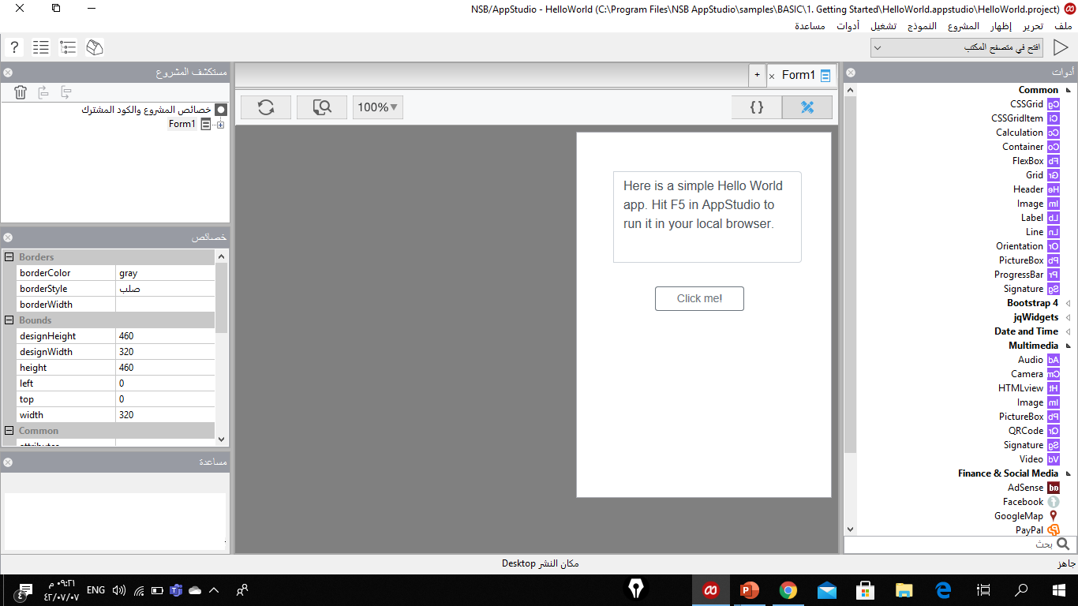
مربع الادوات
شريط الادوات
مستكشف المشروع
شريط القوائم
اطار الخصائص
اطار المشروع
اطار المساعدة

Slide 14
التدريب الأول :التعرف على بيئة العمل
common
Date and time
jqwidgets
multimedia
Social media
JQuery mobail

Slide 15
التدريب الأول :التعرف على بيئة العمل
اغلاق برنامج NSB APPStudio

Slide 16
نشاط ختامي
القائمة التي توفر ادوات تستخدم في بناء تطبيقات على الأجهزة الذكية تتميز بانها متوافقة مع جميع أنظمة التشغيل
A jQuery Mobile
B JqWidgets
C iwebkit

Slide 17
نشاط ختامي
اذا اردنا ان نضيف حساب (تويتر)على التطبيق فمن أي قائمة نختار الاداة
A multimedia
B finance & social media
C date and time

Slide 18
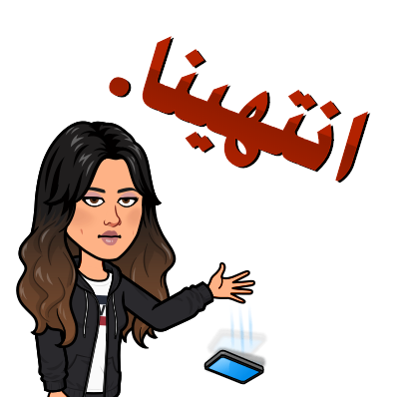
من خلال منصة مدرستي :
احرصي على مشاهدة الاثراءات
تم ارسال الواجب على منصة مدرستي

Slide 19
اهلا وسهلا بكن في (الحصة الافتراضية لمادة الحاسب وتقنية المعلومات 2)
اهلا بالمبدعات أساس نهضة الوطن
المعلمة
مشاعل النجراني

Slide 20
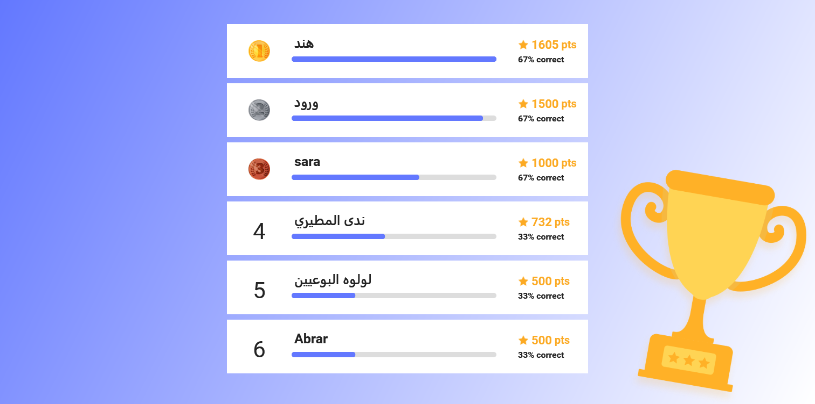
Leader Board Results

Slide 21
القوانين الصفية الالكترونية
1
التأكد من اغلاق الكاميرا والمايك
احضار كتاب الطالب مع القلم
رفع اليد أثناء المشاركة
المشاركة والتفاعل
الانتباه –الالتزام – التعاون
2
3
4
5

Slide 22
على كل شخص في هذا البلد أن يتعلم البرمجة لأنها ستعلمه كيف يفكر بشكل صحيح
ستيف جوبز

Slide 23
ماذا سنتعلم اليوم
1
انشاء مشروع جديد في برنامج NSB APPStudio
2
تصميم التطبيق (السلام عليكم)
3
كتابة الأوامر البرمجية للتطبيق
4
تجربة التطبيق على المتصفح
5
تجربة التطبيق على الهواتف الذكية

Slide 24
التدريب الثاني السلام عليكم
بعد التنفيذ
شكل الواجهة
فكرة البرنامج :
نموذج واحد يحتوي على زر عند النقر عليه تظهر رسالة مكتوب فيها السلام عليكم

Slide 25
التدريب الثاني السلام عليكم
شكل الواجهة
ما هو الأداة المناسبة لاستخدامها في هذا النموذج
A مربع النص
B أداة التسمية
C زرالامر

Slide 26
التدريب الثاني السلام عليكم
بعد التنفيذ
ما هو الامر البرمجي لإظهار هذه الرسالة
ما هي الطريقة الصحيحة لكتابته
A Msgbox(السلام عليكم)
B Msgbox "السلام عليكم "
C Msgbox السلام عليكم

Slide 27
التدريب الثاني السلام عليكم
تقويم ختامي
https://www.liveworksheets.com/mm1228799ti

Slide 28
التدريب الثاني السلام عليكم
مهم ادائية
صممي برنامج يحتوي على زر امر عند الضغط علية يظهر عبارة إيجابية او وطنية

Slide 29
من خلال منصة مدرستي :
احرصي على مشاهدة الاثراءات
تم ارسال الواجب على منصة مدرستي

Slide 30
اهلا وسهلا بكن في (الحصة الافتراضية لمادة الحاسب وتقنية المعلومات 2)
اهلا بالمبدعات أساس نهضة الوطن
المعلمة
مشاعل النجراني

Slide 31
القوانين الصفية الالكترونية
1
التأكد من اغلاق الكاميرا والمايك
احضار كتاب الطالب مع القلم
رفع اليد أثناء المشاركة
المشاركة والتفاعل
الانتباه –الالتزام – التعاون
2
3
4
5

Slide 32
على كل شخص في هذا البلد أن يتعلم البرمجة لأنها ستعلمه كيف يفكر بشكل صحيح
ستيف جوبز

Slide 34
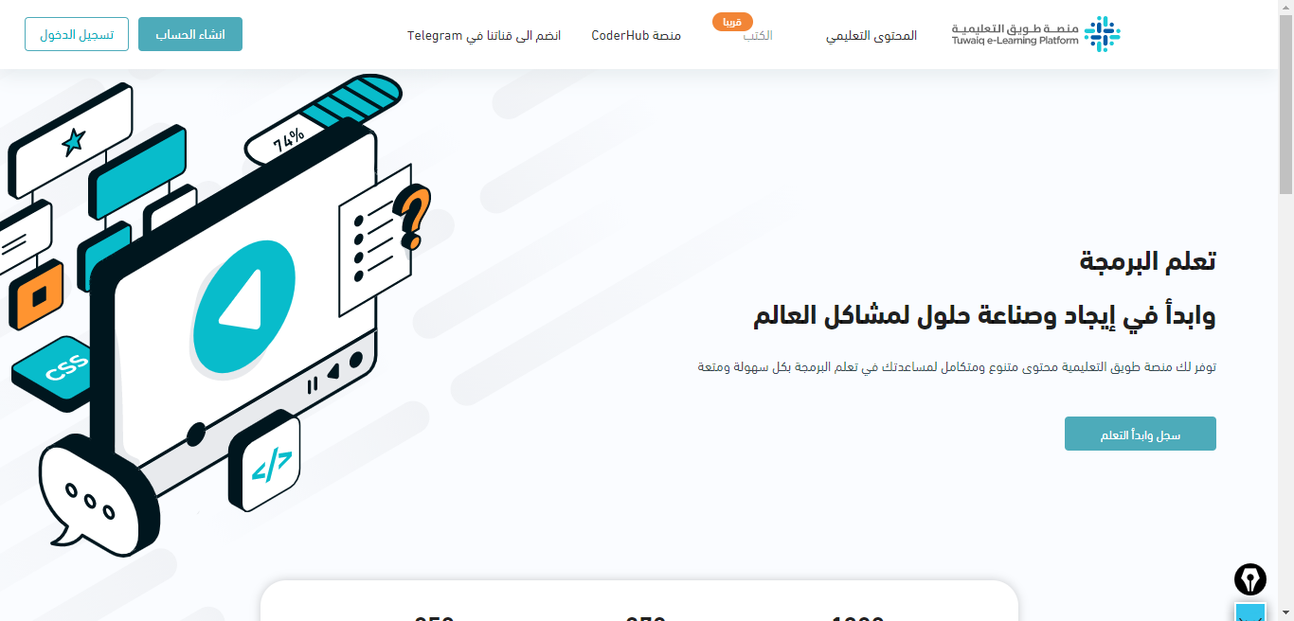

Slide 35
10 تطبيقات حققت نجاحا كبيرا خلال 2020 رغم جائحة كورونا

Slide 36
مراجعة الدرس السابق
ما هي الطريقة الصحيحة لكتابة الامر البرمجي
A Msgbox (السلام عليكم)
B Msgbox "السلام عليكم "
C Msgbox السلام عليكم

Slide 37
مراجعة الدرس السابق
من أدوات اخراج البيانات في برنامج NSB
A list
B checkbox
C Label

Slide 38
مراجعة الدروس السابقة
طريقة تعريف المتغير A في NSB
A DIM A
B CONST
C DIM A AS INTEGER

Slide 39
مراجعة الدرس السابق
الدالة التي تحول القيمة المدخلة الى عدد صحيح
A date
B cint (x)
C csng

Slide 40
مراجعة الدرس السابق
رتبي مراحل كتابة البرنامج ب NSB
تجربة البرنامج وإصلاح الأخطاء
كتابة الأوامر البرمجية
ضبط الخصائص
تصميم الواجهة

Slide 41
هل لديك فكرة تتمنين وجودها او تصميمها في تطبيق على الأجهزة الذكية

Slide 42
من خلال الصور التي امامك ما هي فكرة هذه التطبيقات

Slide 43
التدريب الثالث (الاله الحاسبة البسيطة )
من خلال استراتيجية جدول التعلم اكملي الجدول التالي لتحديد أهداف الدرس
كتاب التدريبات 55-60
ماذا اريد ان اعرف
ماذا اعرف
ماذا تعلمت

Slide 44
ماذا سنتعلم اليوم
1
مراجعة لاهم الأوامر البرمجية الحسابية والادخال والاخراج
2
مراجعة مراحل حل المسائل البرمجية
3
التعرف على الاختلافات بين برمجة الفيجوال بيسك وبرمجة NSB
4
تصميم واجهة تطبيق اله حاسبة بسيطة
5
6

Slide 45
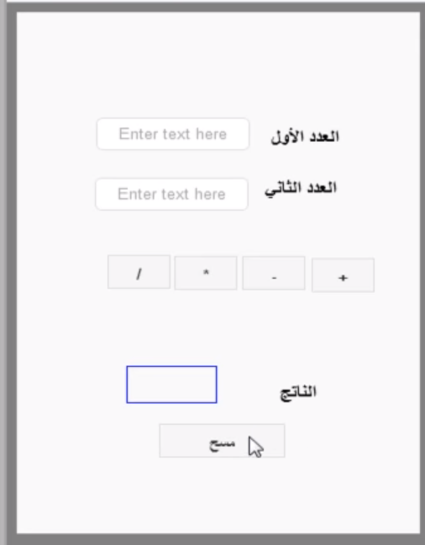
التدريب الثالث اله حاسبة بسيطة
شكل الواجهة
فكرة البرنامج :
نموذج واحد يسمح للمستخدم بإدخال عددين ثم يتم اجراء العمليات الحسابية الأساسية وإخراج الناتج
حللي عناصر المسالة وحددي كل من
المدخلات
المخرجات
عمليات المعالجة

Slide 46
التدريب الثالث اله حاسبة بسيطة
بناء على دراستك السابقة صلي بين الأداة وشكلها في تصميم تطبيق اله الحاسبة
مربع النص TextBox
Buttonزر الامر
Labelاداة التسمية
هل يمكن استخدام أداة أخرى لاظهار الناتج ؟

Slide 47
التدريب الثالث الاله الحاسبة البسيطة
تصميم الواجهة التطبيق في برنامج NSB

Slide 48
التدريب الثالث اله حاسبة بسيطة
( ماذا لو اردت ان يختار المستخدم اجراء اكثر من عملية على العددين وإظهار النتائج في نفس الوقت ماذا سأغير في التصميم ؟)

Slide 49
التدريب الثالث اله حاسبة بسيطة
ماذا تتوقعين ؟؟
حال التطبيقات بعد 10 سنوات من الان

Slide 50
التدريب الثالث اله حاسبة بسيطة
تقويم ختامي
https://www.liveworksheets.com/1-ad1315450dm

Slide 51
من خلال منصة مدرستي :
احرصي على مشاهدة الاثراءات
تم ارسال الواجب على منصة مدرستي

Slide 52
اهلا وسهلا بكن في (الحصة الافتراضية لمادة الحاسب وتقنية المعلومات 2)
اهلا بالمبدعات أساس نهضة الوطن
المعلمة
مشاعل النجراني

Slide 53
القوانين الصفية الالكترونية
1
التأكد من اغلاق الكاميرا والمايك
احضار كتاب الطالب مع القلم
رفع اليد أثناء المشاركة
المشاركة والتفاعل
الانتباه –الالتزام – التعاون
2
3
4
5

Slide 54
على كل شخص في هذا البلد أن يتعلم البرمجة لأنها ستعلمه كيف يفكر بشكل صحيح
ستيف جوبز

Slide 55
ماذا سنتعلم اليوم
1
كتابة الأوامر البرمجية
2
تجربة البرنامج واكتشاف الأخطاء
3
4
5
6

Slide 56
مراجعة الدرس السابق
الأدوات التي على النموذج التالي
A list
B checkbox
C Label
D Textbox
E Button

Slide 57
مراجعة الدرس السابق
للكتابة داخل اداة الامر button من الخاصية
A value
B Text
C Textcontent

Slide 58
مراجعة الدرس السابق
للكتابة داخل اداة الامر label من الخاصية
A value
B Text
C Textcontent

Slide 59
التدريب الثالث الاله الحاسبة البسيطة
كتابة أوامر البرمجة
Dim X,Y,Z
تعريف المتغيرات في جميع أجزاء البرنامج (عام)
الأوامر الخاصة بعملية الجمع
الأوامر الخاصة بأمر المسح
Cint
X= (Textbox1.value)
Textbox1.value " "=
Cint
Y= (Textbox2.value)
Textbox2.value " "=
Z=X+Y
Label4.textcontent=Z
Label4.textcontent " "=

Slide 60
التدريب الثالث اله حاسبة بسيطة
مهم ادائية
صممي تطبيق الاله الحاسبة بحيث
يتم اخراج الناتج في مربع النص
مع كتابة الأوامر البرمجية

Slide 61
اهلا وسهلا بكن في (الحصة الافتراضية لمادة الحاسب وتقنية المعلومات 2)
اهلا بالمبدعات أساس نهضة الوطن
المعلمة
مشاعل النجراني

Slide 62
القوانين الصفية الالكترونية
1
التأكد من اغلاق الكاميرا والمايك
احضار كتاب الطالب مع القلم
رفع اليد أثناء المشاركة
المشاركة والتفاعل
الانتباه –الالتزام – التعاون
2
3
4
5

Slide 63
راحيل

Slide 64
مراجعة الدرس السابق
للكتابة داخل أداة التسمية Label
A textcontent
B value
C text

Slide 65
مراجعة الدرس السابق
للكتابة داخل الامرbutton
A textcontent
B value
C text

Slide 66
مراجعة الدرس السابق
ما المقصود بالامر البرمجي
TextBox1.Text=
A خروج
B ادخال
C مسح
" "

Slide 67
مراجعة الدرس السابق
ما المقصود بالامر البرمجي
TextBox1.Text= X
A ادخال قيمة المتغيرx في مربع النص
B اخراج قيمة المتغير x في مربع النص
C تعريف المتغير x

Slide 68
التدريب الرابع :الادعية المأثورة
من خلال استراتيجية جدول التعلم اكملي الجدول التالي لتحديد أهداف الدرس
كتاب التدريبات 62-65
ماذا اريد ان اعرف
ماذا اعرف
ماذا تعلمت

Slide 69
ماذا سنتعلم اليوم
1
التعرف على تعدد شاشات التطبيق باستخدامNSB APPStudio
2
التعرف على أداة القائمة list
3
التعرف على أداة الملاحظة tooltip
تصميم تطبيق الادعية المأثورة
تجربة تطبيق الادعية المأثورة

Slide 70
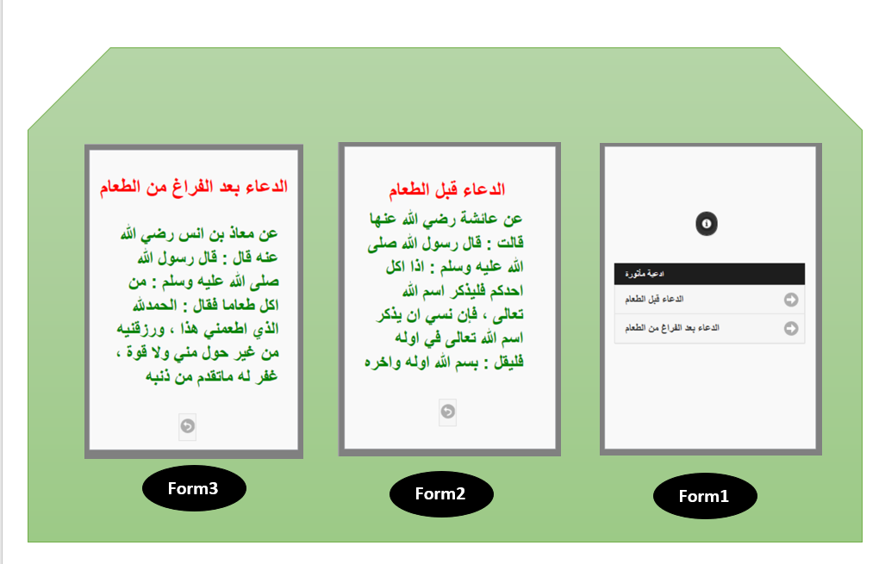
التدريب الرابع :الادعية المأثورة
فكرة البرنامج :
يحتوي التطبيق على اكثر من شاشة ويتم عرض دعاء في كل شاشة باستخدام أداة القائمة
شكل الواجهات

Slide 71
التدريب الرابع :الادعية المأثورة
اذكري بعض التطبيقات في المتاجر الخاصة بالأجهزة الذكية التي تحتوى على اكثر من شاشة

Slide 72
التدريب الرابع :الادعية المأثورة
تقويم ختامي
https://www.liveworksheets.com/sl1581438qq

Slide 73
من كانت بدايته محرقة كانت نهايته مشرقة
#لدي_حلم

Slide 74
من خلال منصة مدرستي :
احرصي على مشاهدة الاثراءات
تم ارسال الواجب على منصة مدرستي

Slide 75
اهلا وسهلا بكن في (الحصة الافتراضية لمادة الحاسب وتقنية المعلومات 2)
اهلا بالمبدعات أساس نهضة الوطن
المعلمة
مشاعل النجراني

Slide 76
القوانين الصفية الالكترونية
1
التأكد من اغلاق الكاميرا والمايك
احضار كتاب الطالب مع القلم
رفع اليد أثناء المشاركة
المشاركة والتفاعل
الانتباه –الالتزام – التعاون
2
3
4
5

Slide 77
مراجعة الدرس السابق
للكتابة عناصر القائمة list
A items
B value
C text

Slide 78
مراجعة الدرس السابق
تستخدم الأداة ... لكتابة ملاحظة للمستخدم
A label
B Tooltip
C list

Slide 79
مراجعة الدرس السابق
خاصية التنقل بين النماذج
A changform
B popupmassg
C color

Slide 80
مراجعة الدرس السابق
للكتابة داخل أداة التسمية Label
A textcontent
B value
C text

Slide 81
التدريب الخامس :المسابقة الثقافية
من خلال استراتيجية جدول التعلم اكملي الجدول التالي لتحديد أهداف الدرس
كتاب التدريبات 67-71
ماذا اريد ان اعرف
ماذا اعرف
ماذا تعلمت

Slide 82
ماذا سنتعلم اليوم
1
مراجعة أداة الادخال radiobutton
2
التعرف على أداة القائمة header bar
3
تصميم تطبيق المسابقة الثقافية
كتابة أوامر البرمجة
تجربة تطبيق

Slide 83
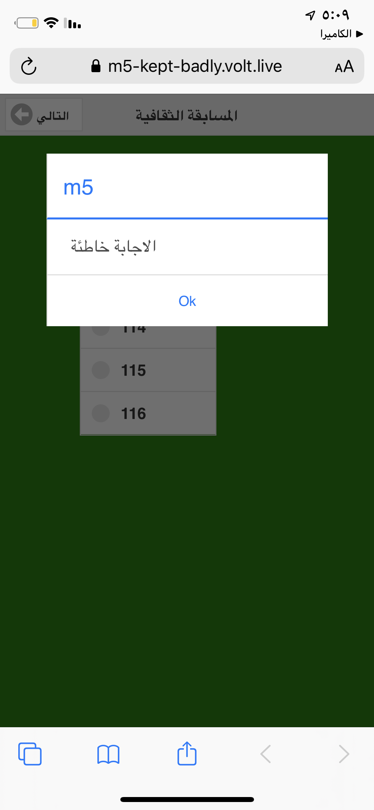
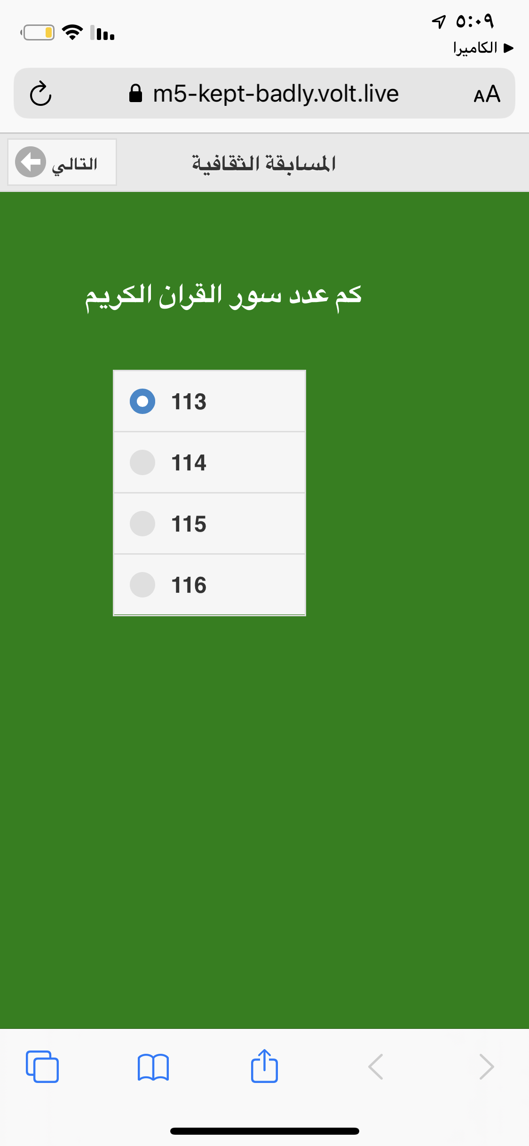
التدريب الخامس :المسابقة الثقافية
شكل الواجهة بعد التنفيذ
شكل الواجهة قبل التنفيذ
فكرة البرنامج :
يحتوي التطبيق على اكثر من شاشة ويتم التنقل بينها ,كل شاشة تحتوي على سؤال و اختيارات يختار المستخدم الإجابة فتظهر له رسالة صحيحة او خاطئة

Slide 84
التدريب الخامس :المسابقة الثقافية
صلي بين الأداة وشكلها
Radio Button
Headerbar
Label

Slide 85
التدريب الخامس :المسابقة الثقافية
ما الفرق بينRadioButton و CheckBox؟

Slide 86
التدريب الخامس :المسابقة الثقافية
كيف سيتم الانتقال الى الشاشة التالية؟

Slide 87
التدريب الخامس :المسابقة الثقافية
خصائص أداة HeaderBar
leftbuttonname
الرمز الظاهر على يسار الأداة
title
العنوان الظاهر على الأداة
rightbuttonname
الاسم الظاهر على يمين الأداة
leftbuttonicon
الرمز الظاهر على يسار الأداة
rightbuttonicon
الرمز الظاهر على يمين الأداة
leftchangeform
اسم النموذج الذي سننتقل اليه عند الضغط على الزر الايسر
rightchangeform
اسم النموذج الذي سننتقل اليه عند الضغط على الزر الايمن

Slide 88
التدريب الخامس :المسابقة الثقافية
استراتيجية البيان العملي

Slide 89
التدريب الخامس :المسابقة الثقافية
ما الفرق بين إضافة RadioButton
في برنامج NSB و برنامج الفيجوال بيسك

Slide 90
نشاط ختامي
ما هو الحدث الخاص للأداة RadioButton
A oneclick
B onechange
C onfocus

Slide 91
نشاط ختامي
الخاصية التي تضيف عناصر الى RadioButton
A textcoctent
B value
C items

Slide 92
التدريب الخامس :المسابقة الثقافية
تقويم ختامي
https://www.liveworksheets.com/pm1243472ot

Slide 93
من خلال منصة مدرستي :
احرصي على مشاهدة الاثراءات
تم ارسال الواجب على منصة مدرستي

Slide 94
اهلا وسهلا بكن في (الحصة الافتراضية لمادة الحاسب وتقنية المعلومات 2)
اهلا بالمبدعات أساس نهضة الوطن
المعلمة
مشاعل النجراني

Slide 95
القوانين الصفية الالكترونية
1
التأكد من اغلاق الكاميرا والمايك
احضار كتاب الطالب مع القلم
رفع اليد أثناء المشاركة
المشاركة والتفاعل
الانتباه –الالتزام – التعاون
2
3
4
5

Slide 96
مراجعة الدرس السابق
عددي طرق التنقل بين شاشات التطبيق
A label
B list
C Textbox
D Button
E HeaderBar

Slide 97
مراجعة الدرس السابق
الدالة التي تعرض التاريخ من نظام التشغيل
A Date
B cint (x)
C Time

Slide 98
التدريب السادس :حساب العمر
من خلال استراتيجية جدول التعلم اكملي الجدول التالي لتحديد أهداف الدرس
كتاب التدريبات 73-77
ماذا اريد ان اعرف
ماذا اعرف
ماذا تعلمت

Slide 99
ماذا سنتعلم اليوم
1
مراجعة أدوات التصميم اداة الاختيار ChackBox
2
ادخال البيانات باستخدام مربع النص
3
استخدام دالة التاريخ
4
استخدام دالة الفرق بين تاريخين
5
كتابة أوامر البرمجة (احسب عمرك)

Slide 100
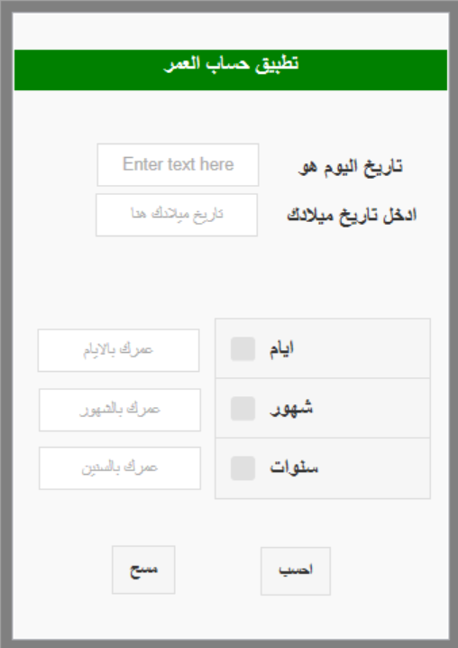
التدريب السادس :حساب العمر
شكل الواجهة قبل التنفيذ
فكرة البرنامج :
يقوم بحساب العمر بالسنين والشهور والأيام

Slide 101
التدريب السادس :حساب العمر
بناء على دراستك السابقة صلي بين الأداة المناسبة وشكلها في تصميم حساب العمر
TextBox
Label
Button
Radio Button
ChackBox
List

Slide 102
التدريب السادس :حساب العمر
ما هي الإضافات التي يمكن اجرائها على البرنامج لتطويره؟

Slide 103
التدريب السادس :حساب العمر
Textbox1.value=Date
في مربع النص الأول يتم عرض تاريخ اليوم للجهاز
كتابة أوامر البرمجة
الأوامر الخاصة بأمر الحساب
تعريف متغير لتاريخ الميلاد باسم x
Dim x
X= CDate (Textbox2.value)
يدخل تاريخ الميلاد في مربع النص2
IF CheckBox1.getvalue(1)=True Then
Textbox3.value=DateDiff(“d“ ,x,Date)
EndIF
عند اختيار الاخيار الأول أيام فانه في مربع النص 3 سيتم اخراج الفرق بين تاريخ اليوم والتاريخ المدخل من قبل المستخدم
نهاية الجملة الشرطية ؤ
تكرر الأوامر عند عند اختيار الخيار 2,3 مع مراعاة يرمز للشهور ب m والسنوات yyyy
الأوامر الخاصة بأمر المسح
Form1.reset()
Textbox1.value=Date()

Slide 104
نشاط ختامي
لإدخال تاريخ الميلاد من التقويم نستخدم الخاصية
A placeholder
B read only
C Input type

Slide 105
نشاط ختامي
الدالة المستخدمة لحساب الفرق بين تاريخين
A Date
B Datediff
C Now

Slide 106
نشاط ختامي
لجعل مربع النص غير قابل للتغير من قبل المستخدم من الخاصية
A placeholder
B read only
C Input type

Slide 107
نشاط ختامي
لكتابة عبارات توضيحية داخل مربع النص
A placeholder
B read only
C Input type

Slide 108
نشاط ختامي
لكتابة الخيارات في أداة checkbox من الخاصية
A Items
B options
C Input type

Slide 109
التدريب السادس :حساب العمر
تقويم ختامي
https://www.liveworksheets.com/fi1261905fg

Slide 110
من خلال منصة مدرستي :
احرصي على مشاهدة الاثراءات
تم ارسال الواجب على منصة مدرستي

Slide 111
اهلا وسهلا بكن في (الحصة الافتراضية لمادة الحاسب وتقنية المعلومات 2)
اهلا بالمبدعات أساس نهضة الوطن
المعلمة
مشاعل النجراني

Slide 112
القوانين الصفية الالكترونية
1
التأكد من اغلاق الكاميرا والمايك
احضار كتاب الطالب مع القلم
رفع اليد أثناء المشاركة
المشاركة والتفاعل
الانتباه –الالتزام – التعاون
2
3
4
5

Slide 113
مراجعة الدرس السابق
القائمة التي تحتوي على أدوات الصور و الفيديو والملفات الصوتية في برنامج NSB
A Common
B multimedia
C jqwidgets

Slide 114
مراجعة الدرس السابق
أداة عرض الصور في برنامج nsb
A image
B select
C audio

Slide 115
مراجعة الدرس السابق
أداة عرض الفيديو في برنامج nsb
A image
B video
C audio

Slide 116
مراجعة الدرس السابق
أداة تشغيل الملفات الصوتية في برنامج nsb
A image
B select
C audio

Slide 117
التدريب السابع :تطبيق القران الكريم +التدريب العاشر :مشغل الفيديو
من خلال استراتيجية جدول التعلم اكملي الجدول التالي لتحديد أهداف الدرس
كتاب التدريبات 79-81 و 95-97
ماذا اريد ان اعرف
ماذا اعرف
ماذا تعلمت

Slide 118
ماذا سنتعلم اليوم
1
استخدام أداة الصورة image
2
استخدام أداة الصوت audio
3
استخدام أداة الفيديو video
4
تغير ايقونة التطبيق
5
تنفيذ التطبيق

Slide 119
التدريب السابع :تطبيق القران الكريم +التدريب العاشر :مشغل الفيديو
شكل الواجهة
شكل الواجهة
فكرة البرنامج :
تطبيق يظهر صورة لسورة الفاتحة مع إمكانية تشغيل صوت القارئ
تشغيل ملف فيديو

Slide 120
تقويم ختامي
خاصية تحديد الملف واسمه
A audio
B icon
C src

Slide 121
تقويم ختامي
لإظهار علامات التحكم بالصوت او الفيديو من الخاصية
A audio
B controls
C src

Slide 122
التدريب السابع :تطبيق القران الكريم +التدريب العاشر :مشغل الفيديو
تقويم ختامي
https://www.liveworksheets.com/1-hl1343981sd

Slide 123
من خلال منصة مدرستي :
احرصي على مشاهدة الاثراءات
تم ارسال الواجب على منصة مدرستي

Slide 124
اهلا وسهلا بكن في (الحصة الافتراضية لمادة الحاسب وتقنية المعلومات 2)
اهلا بالمبدعات أساس نهضة الوطن
المعلمة
مشاعل النجراني

Slide 125
القوانين الصفية الالكترونية
1
التأكد من اغلاق الكاميرا والمايك
احضار كتاب الطالب مع القلم
رفع اليد أثناء المشاركة
المشاركة والتفاعل
الانتباه –الالتزام – التعاون
2
3
4
5

Slide 126
التدريب الثامن :كلمة وعدة صور
من خلال استراتيجية جدول التعلم اكملي الجدول التالي لتحديد أهداف الدرس
كتاب التدريبات 83-87
ماذا اريد ان اعرف
ماذا اعرف
ماذا تعلمت

Slide 127
ماذا سنتعلم اليوم
1
مراجعة أدوات الصوت والصورة
2
استخدام أداة القائمة المنسدلة select
3
نسخ الأدوات وإعادة تسميتها
4
كتابة أوامر البرمجة (كلمة وعدة صور)
5
تنفيذ التطبيق

Slide 128
التدريب الثامن :كلمة وعدة صور
فكرة البرنامج :
تطبيق يربط بين الكلمة والصورة بعرض كلمة واربع صور احداهما تدل على الكلمة وعند الضغط على الصورة يسمع المستخدم صوت يخبره بصحة اختياره
شكل الواجهة

Slide 129
التدريب الثامن :كلمة وعدة صور
تقويم ختامي
https://www.liveworksheets.com/zn1259840xg

Slide 130
من خلال منصة مدرستي :
احرصي على مشاهدة الاثراءات
تم ارسال الواجب على منصة مدرستي

Slide 131
اهلا وسهلا بكن في (الحصة الافتراضية لمادة الحاسب وتقنية المعلومات 2)
اهلا بالمبدعات أساس نهضة الوطن
المعلمة
مشاعل النجراني

Slide 132
القوانين الصفية الالكترونية
1
التأكد من اغلاق الكاميرا والمايك
احضار كتاب الطالب مع القلم
رفع اليد أثناء المشاركة
المشاركة والتفاعل
الانتباه –الالتزام – التعاون
2
3
4
5

Slide 133
مراجعة الدرس السابق
اذكري طرق الانتقال بين النماذج

Slide 134
مراجعة الدرس السابق
الامر المستخدم لإظهار النموذج
A hide()
B show ()
C play()

Slide 135
مراجعة الدرس السابق
تكرار مجموعة من الأوامر عدد محدد من المرات
A for .. next
B do while
C if ..then

Slide 136
التدريب التاسع :مفكرتي
من خلال استراتيجية جدول التعلم اكملي الجدول التالي لتحديد أهداف الدرس
كتاب التدريبات 89-92
ماذا اريد ان اعرف
ماذا اعرف
ماذا تعلمت

Slide 137
ماذا سنتعلم اليوم
1
انشاء ملف note عن طريق الدالة local storage لحفظ البيانات
2
استخدام الدالة json لتحويل البيانات الى نص
3
مراجعة امر التكرار for ..next
4
كتابة أوامر البرمجة
5
تنفيذ التطبيق

Slide 138
التدريب التاسع :مفكرتي
شكل الواجهة
فكرة البرنامج :يدخل المستخدم تاريخ واسم الملاحظة ويتم حفظها في سجل الملاحظات

Slide 139
التدريب التاسع :مفكرتي
ما هي الأدوات المشار اليها في الصورة
Label
Text Box
ما نوع البيانات المدخلة في txtbox
Button
Text area
ما الفرق بين textarea,txtbox

Slide 140
التدريب التاسع :مفكرتي
تقويم ختامي : صلي بين الدالة ووظيفتها
تحول بيانات المصفوفة الى نص
Json
ubound
localstorage

Slide 141
التدريب التاسع :مفكرتي
تقويم ختامي :
دالة تحفظ البيانات النصية فقط
Json
ubound
localstorage

Slide 142
التدريب التاسع :مفكرتي
تقويم ختامي :
لكتابة سطر جديد
Json
ubound
vbcrlf

Slide 143
التدريب التاسع :مفكرتي
تقويم ختامي
لإعادة رقم العنصر الأخير في المصفوفة
ubound
Json
vbcrlf

Slide 144
التدريب التاسع :مفكرتي
تقويم ختامي
https://www.liveworksheets.com/fi1262276uh

Slide 145
من خلال منصة مدرستي :
احرصي على مشاهدة الاثراءات
تم ارسال الواجب على منصة مدرستي

Slide 146
اهلا وسهلا بكن في (الحصة الافتراضية لمادة الحاسب وتقنية المعلومات 2)
اهلا بالمبدعات أساس نهضة الوطن
المعلمة
مشاعل النجراني

Slide 147
القوانين الصفية الالكترونية
1
التأكد من اغلاق الكاميرا والمايك
احضار كتاب الطالب مع القلم
رفع اليد أثناء المشاركة
المشاركة والتفاعل
الانتباه –الالتزام – التعاون
2
3
4
5

Slide 148
مراجعة الدرس السابق
عددي الأدوات التي يمكن اضافتها من قائمة الوسائط المتعددة

Slide 149
التدريب الحادي عشر :قصار السور
من خلال استراتيجية جدول التعلم اكملي الجدول التالي لتحديد أهداف الدرس
كتاب التدريبات 99-104
ماذا اريد ان اعرف
ماذا اعرف
ماذا تعلمت

Slide 150
ماذا سنتعلم اليوم
1
بناء تطبيق باستخدام htmlviwe لعرض ملفات اليوتيوب
2
كتابة أوامر البرمجة
3
تنفيذ التطبيق
4
5

Slide 151
التدريب الحادي عشر :قصار السور
شكل الواجهة
فكرة البرنامج :يعرض التطبيق ملفات فيديو من موقع اليوتيوب
سورة الاخلاص:
https://www.youtube.com/embed/zav73NMag88
سورة الفلق:
https://www.youtube.com/embed/fLRB6b5egFY
سورة الناس:
https://www.youtube.com/embed/3eGQfzVbUb4

Slide 152
تقويم ختامي
الدالة التي تقوم بتحديث الأداة
A rest()
B refresh()
C json

Slide 153
تقويم ختامي
لتغير شكل button من الخاصية
A theme
B align
C height

Slide 154
التدريب الحادي عشر :قصار السور
تقويم ختامي
https://www.liveworksheets.com/kr1266001yj

Slide 155
من خلال منصة مدرستي :
احرصي على مشاهدة الاثراءات
تم ارسال الواجب على منصة مدرستي

Slide 156
اهلا وسهلا بكن في (الحصة الافتراضية لمادة الحاسب وتقنية المعلومات 2)
اهلا بالمبدعات أساس نهضة الوطن
المعلمة
مشاعل النجراني

Slide 157
القوانين الصفية الالكترونية
1
التأكد من اغلاق الكاميرا والمايك
احضار كتاب الطالب مع القلم
رفع اليد أثناء المشاركة
المشاركة والتفاعل
الانتباه –الالتزام – التعاون
2
3
4
5

Slide 158
ماذا سنتعلم اليوم
1
بناء تطبيق يعتمد على جلب المعلومات من مواقع تقدم خدمة api
2
بناء تطبيق يستخدم مكونات الجهاز
3
بناء تطبيق يستخدم مواقع التواصل الاجتماعي
4
5

Slide 159
التدريب الثاني عشر :تدريبات اثرائية
تطبيق مدرستي
تطبيق الكاميرا
تطبيق الطقس

Slide 160
استنتجي الادوات المستخدمة في تطبيق الطقس:
Headerbar
Button
Textbox
Line
Label
Label
Image

Slide 161
استنتجي الادوات المستخدمة في تطبيق الكاميرا:
Label
camera
PictureBox
Button

Slide 162
استنتجي الادوات المستخدمة في تطبيق مدرستي:
Twitter
Label
HTMLview
image
FooterBar

